Slide 1






LẬP TRÌNH HƯỚNG ĐỐI TƯỢNG - NHÓM 5
XÂY DỰNG ỨNG DỤNG QUẢN LÝ NHÂN SỰ
theo mô hình OOP bằng ngôn ngữ lập trình Python
Nhóm 5

Slide 2


LẬP TRÌNH HƯỚNG ĐỐI TƯỢNG - NHÓM 5
Đặt bài toán
1.1.Đặt vấn đề
Quản lý nhân sự có thể hiểu ngắn gọn là sự khai thác và sử dụng nguồn nhân lực của một tổ chức hay một công ty một cách hợp lý và hiệu quả. Bộ phận nhân sự là cầu nối thu hút và giữ chân những nhân viên có đủ tiêu chuẩn nhất và sắp xếp những công việc thích hợp nhất với họ để họ có thể phát huy hết tiềm năng tại tổ chức.
1.2.Vai trò, ý nghĩa
1.3.Mục đích của đề tài
Đề tài quản lý nhân sự có vai trò và ý nghĩa quan trọng đối với các tổ chức và doanh nghiệp trong nhiều lĩnh vực khác nhau
Đáp ứng nhu cầu quản lí nhân sự, xây dựng nên một môi trường làm việc hiệu quả, quản lý nhân viên 1 cách dễ dàng và thuận tiện

Slide 3


TỔNG QUAN ỨNG DỤNG
Đăng nhập: Cho phép người dùng nhập vào thông tin tài khoản và mật khẩu. | Thêm thông tin:Cho phép người dùng nhập vào các thông tin gồm: Thông tin nhân viên Thông tin phòng ban Thông tin lương Thông tin vị trí
Sửa thông tin: Chức năng này cho phép sửa thông tin, yêu cầu nhập lại thông tin và tìm kiếm theo mã, nếu tìm thấy sẽ thay đổi theo các thông tin mà người dùng nhập và thông báo ra màn hình. | Xóa thông tin: Chức năng này cho phép nhập vào mã cần xóa, nếu tìm thấy sẽ xóa thông tin và thông báo ra màn hình.
Tìm kiếm/ Xem thông tin: Chức năng này cho phép tìm kiếm các thông tin: Thông tin nhân viên Thông tin phòng ban Thông tin lương Thông tin vị trí
2.1 Phân tích
LẬP TRÌNH HƯỚNG ĐỐI TƯỢNG - NHÓM 5

Slide 4
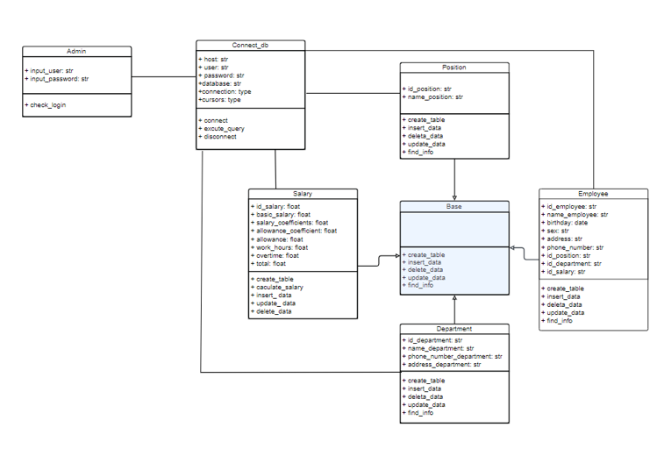

LẬP TRÌNH HƯỚNG ĐỐI TƯỢNG - NHÓM 5
TỔNG QUAN ỨNG DỤNG
-Connect_db: kết nối với database
-Admin: kiểm tra thông tin đăng nhập
-Base: lớp trừu tượng (abstract class)
-Employee: chứa các phương thức thêm, sửa, xoá và tìm kiếm thông tin nhân viên.
-Department: chứa các phương thức thêm, sửa, xoá và tìm kiếm thông tin phòng ban.
-Salary: chứa các phương thức thêm, sửa, xoá, tính và tìm kiếm thông tin mã lương.
-Position: chứa các phương thức thêm, sửa, xoá và tìm kiếm thông tin vị trí trong công ty.

Slide 5


LẬP TRÌNH HƯỚNG ĐỐI TƯỢNG - NHÓM 5
Model | View | Controller
Chứa các file có chức năng lưu trữ toàn bộ dữ liệu của ứng dụng và là cầu nối giữa 2 thành phần bên dưới là View và Controller. | Chứa các file có đuôi “.ui”, đây là phần giao diện (theme) dành cho người sử dụng. View là phương tiện hiển thị các đối tượng trong một ứng dụng. | Chứa các file có nhiệm vụ xử lý các yêu cầu người dùng đưa đến thông qua View.
Mô hình code

Slide 6
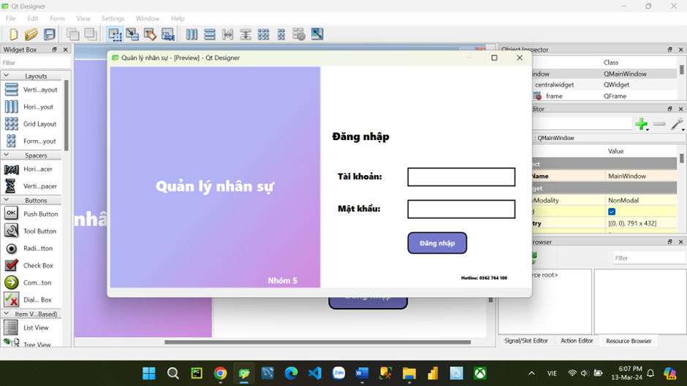
Giao diện của ứng dụng
Giao diện đăng nhập

Slide 7
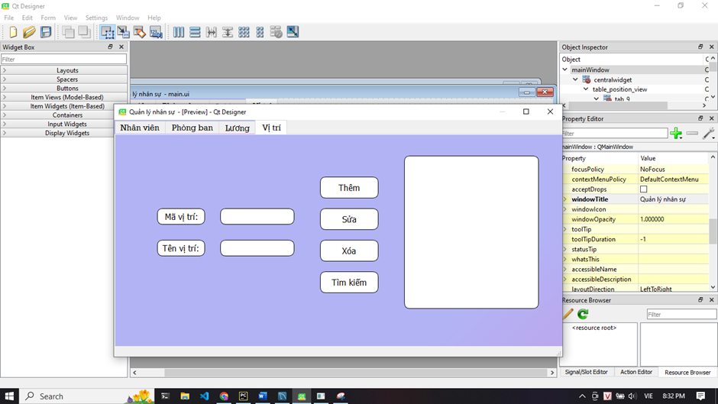
Giao diện của ứng dụng
Giao diện chức năng

Slide 8
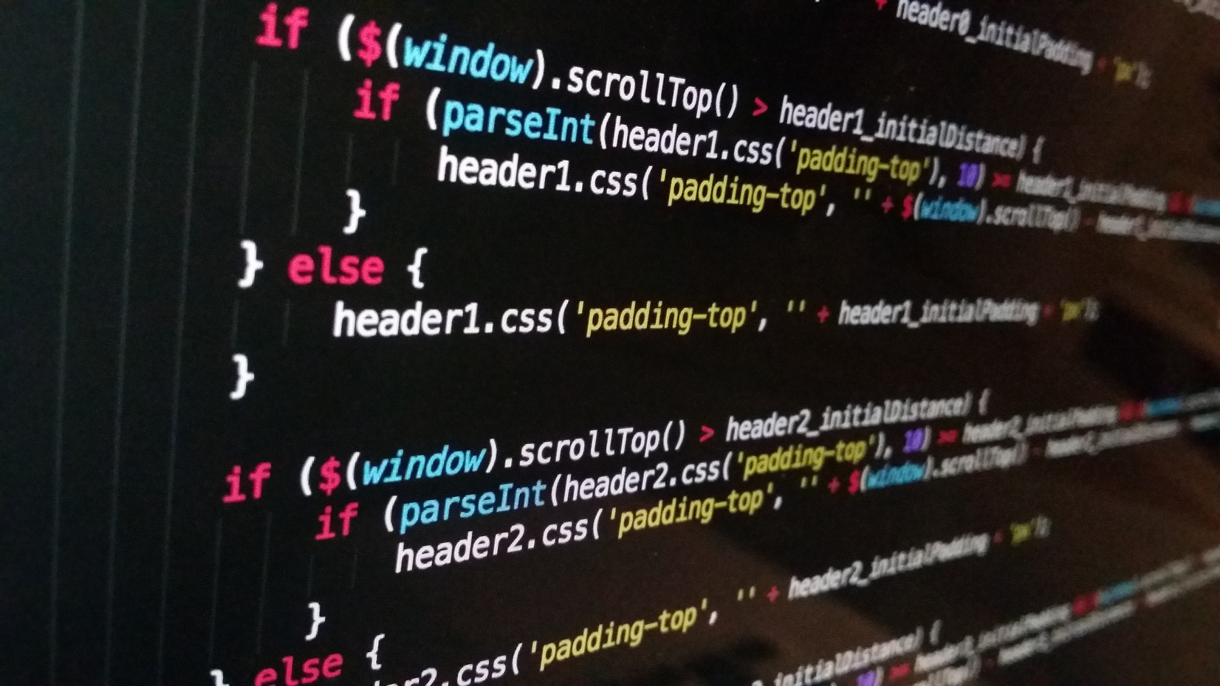
LẬP TRÌNH HƯỚNG ĐỐI TƯỢNG - NHÓM 5
Công nghệ sử dụng
PyCharm Community 2023.3.2
Qt Designer
MySQL Workbench 8.0 CE

Slide 9
2.5.Hướng dẫn chạy file
2.6. Ứng dụng chạy

Slide 10

LẬP TRÌNH HƯỚNG ĐỐI TƯỢNG - NHÓM 5
Hướng phát triển của ứng dụng
Kết luận
Phần 3. Kết luận

Slide 11

Hướng phát triển của ứng dụng
Nhờ việc lập trình hướng đối tượng, chương trình có thể dễ dàng phát triển, thêm một số các chức năng như:
-Khi người dùng đăng nhập với vai trò quản lý cấp cao (Giám đốc, Tổng giám đốc) sẽ có quyền xem và chỉnh sửa được toàn bộ các thông tin
-Khi người dùng đăng nhập với vai trò quản lý cấp trung (Trưởng phòng) sẽ có quyền chỉ xem và chỉnh sửa được một số thông tin.
-Khi người dùng đăng nhập với vai trò nhân viên sẽ hạn chế quyền xem và chỉnh sửa thông tin.
-Tạo ra các cửa sổ riêng biệt cho từng bảng (Nhân viên, Phòng ban, Lương, Vị trí)
LẬP TRÌNH HƯỚNG ĐỐI TƯỢNG - NHÓM 5

Slide 12

LẬP TRÌNH HƯỚNG ĐỐI TƯỢNG - NHÓM 5
Kết luận
Ứng dụng quản lý nhân sự cung cấp tính năng tương tác với cơ sở dữ liệu để lưu trữ và truy xuất thông tin nhân viên. Nhóm đã sử dụng MySQL để lưu trữ dữ liệu nhân viên. Các hoạt động thêm, xem, sửa đổi, xóa và tìm kiếm thông tin nhân viên được thực hiện qua truy vấn MySQL.
Ứng dụng cũng đáp ứng yêu cầu về giao diện người dùng thân thiện và trực quan. Nhóm đã sử dụng Qt Designer để thiết kế giao diện người dùng, cho phép người dùng dễ dàng tương tác với ứng dụng thông qua các nút, ô nhập liệu và bảng dữ liệu. Giao diện người dùng được tùy chỉnh và tối ưu để đáp ứng nhu cầu quản lý nhân sự.

Slide 13


Thank you for listening

